Slide 1



Slide 2
一颗大星代表中国共产党，四颗小星代表全国各族人民，四颗小星向着一颗大星，表示全国亿万人民团结在中国共产党周围。

Slide 3
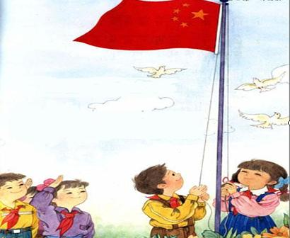

升国旗

Slide 4
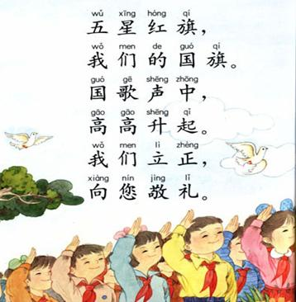

Slide 5

    五星红旗、我们 、 国旗 、升起 、
    立正 、 敬礼
    “星、升、正、敬”都是后鼻音。

Slide 6
五星红旗，
我们的国旗。

Slide 7
我们：称自己在内的若干人。
五星红旗，是我们中华人民共和国的代表和象征，它是我们中国人的骄傲，值得我们中国人自豪。

Slide 8
国歌声中，
高高升起。

Slide 9
国歌：由国家正式规定的代表本国的歌曲。我国的国歌是《义勇军进行曲》。

Slide 10
我们立正，
向您敬礼。

Slide 11
立正：军事或体操口令，命令队伍（也可以是一个人）在原地站好。
您：人称代词。你，你们（含敬意）。这里指五星红旗，表示对国旗的尊敬。
敬礼：立正、举手或鞠躬行礼，表示恭敬。

Slide 12
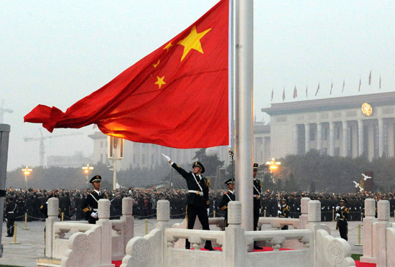
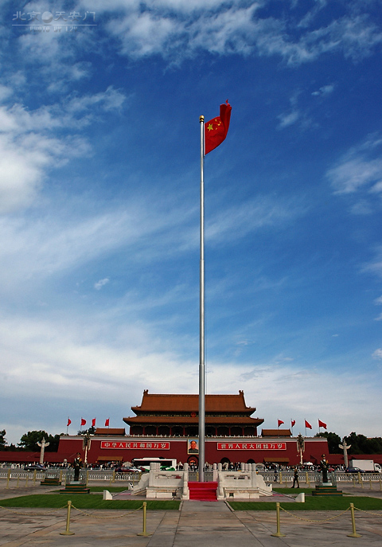
奏国歌 升国旗 立正 敬礼

Slide 13
ɡuó qí ɡuó qí zhēn měi lì，
国 旗 国 旗 真 美 丽，
jīn xīnɡ jīn xīnɡ zhào dà dì。
金 星 金 星 照 大 地。
wǒ yuàn biàn duǒ xiǎo hónɡ yún，
我 愿 变 朵 小 红 云 ，
fēi shànɡ lán tiān qīn qīn nǐ。
飞 上 蓝 天 亲 亲 你。

Slide 14
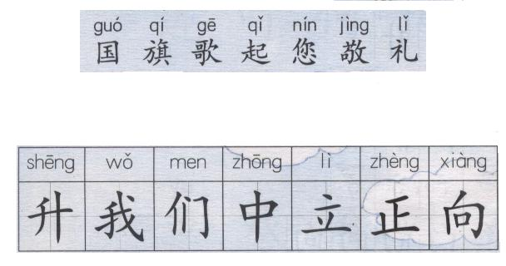

Slide 15
shēnɡ
zhōnɡ
中
升

Slide 16
升

Slide 17
升
左边撇小小右边竖长长

Slide 18
中

Slide 19
中
一竖穿扁口上短下更长

Slide 20
shēnɡ
zhōnɡ
中
升

Slide 21

作业：
画画我们的国旗，把你心中
的心愿写在国旗下。

